Slide 1

Flutter

Slide 2
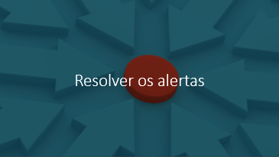
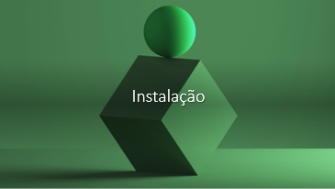



Slide 3

O que é Flutter?

Slide 4
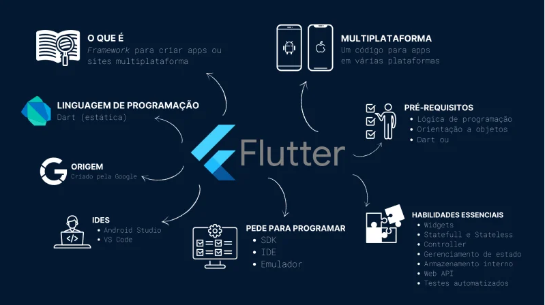

Slide 5

Definição
É um kit de ferramentas de UI multiplataforma projetado para permitir a reutilização de código em sistemas operacionais como iOS e Android, ao mesmo tempo que permite que os aplicativos interajam diretamente com os serviços da plataforma
Os aplicativos Flutter são executados em uma VM que oferece recarga dinâmica ( hot reload) de alterações com estado ( statefull– as alterações são aplicadas sem afetar os dados em execução) sem a necessidade de uma recompilação completa.
São compilados diretamente em código de máquina

Slide 6
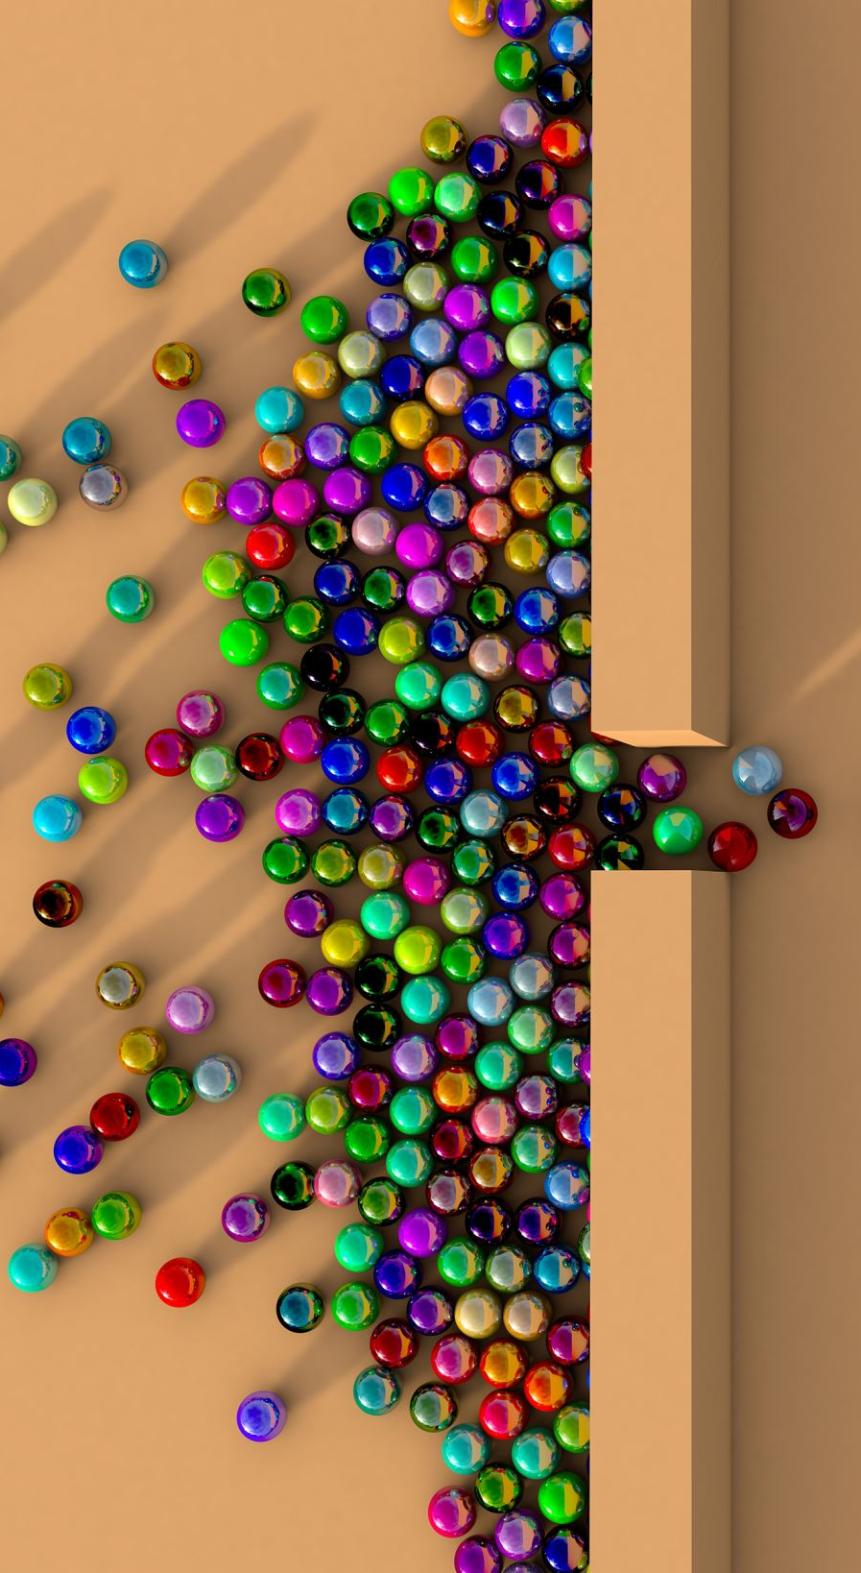
Flutter framework
Framework escrito na linguagem Dart.
Inclui um conjunto de plataforma, layout e bibliotecas fundamentais, composto por uma série de camadas:
Classes básicas e serviços de blocos de construção, como animação , pintura e gestos , que oferecem abstrações comumente usadas.
A camada de renderização fornece uma abstração para lidar com o layout. Com esta camada, você pode construir uma árvore de objetos renderizáveis, que podem ser manipulados dinamicamente, com a árvore atualizando automaticamente o layout para refletir suas alterações.
A camada de widgets é uma abstração de composição. Cada objeto de renderização na camada de renderização possui uma classe correspondente na camada de widgets. Além disso, a camada de widgets permite definir combinações de classes que você pode reutilizar. Esta é a camada na qual o modelo de programação reativa é introduzido.
As bibliotecas Material e Cupertino oferecem conjuntos abrangentes de controles que usam as primitivas de composição da camada de widget para implementar as linguagens de design Material ou iOS.

Slide 7
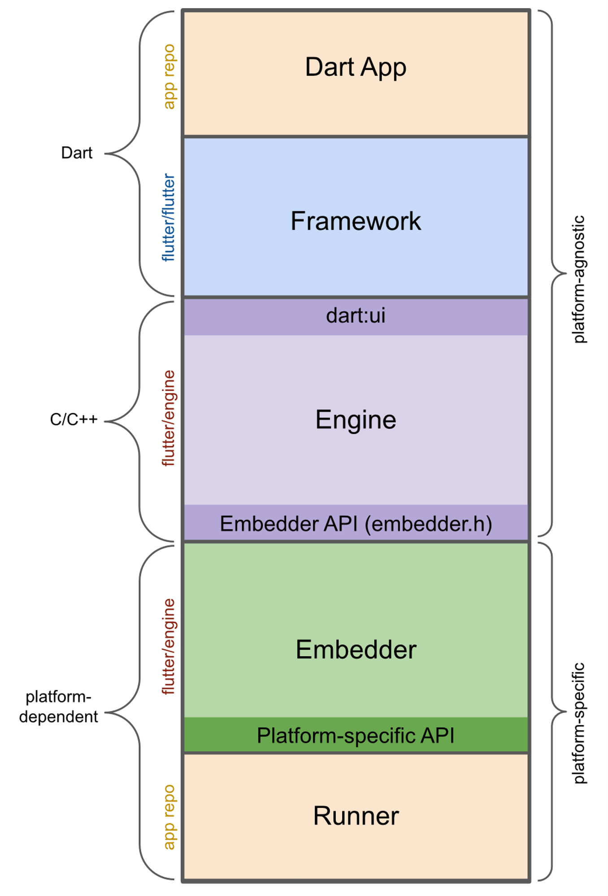
Estrutura de um app
Dart App
Compõe widgets na UI desejada.
Implementa lógica de negócios.
Pertence ao desenvolvedor do aplicativo.
Framework
Fornece API de nível superior para criar aplicativos de alta qualidade (por exemplo, widgets, testes de ocorrências, detecção de gestos, acessibilidade, entrada de texto).
Compõe a árvore de widgets do aplicativo em uma cena.
Engine
Responsável por rasterizar cenas compostas.
Fornece implementação de baixo nível das principais APIs do Flutter (por exemplo, gráficos, layout de texto, tempo de execução Dart).
Expõe sua funcionalidade ao framework usando a API dart:ui .
Integra-se com uma plataforma específica usando a API Embedder do Engine .
Embedder
Coordena-se com o sistema operacional subjacente para acesso a serviços como superfícies de renderização, acessibilidade e entrada.
Gerencia o loop de eventos.
Expõe API específica da plataforma para integrar o Embedder aos aplicativos.
Runner
Compõe as partes expostas pela API específica da plataforma do Embedder em um pacote de aplicativo executável na plataforma de destino.
Parte do modelo de aplicativo gerado por flutter create, de propriedade do desenvolvedor do aplicativo.

Slide 8

Widgets
São os blocos de construção da interface do usuário de um aplicativo Flutter
Cada widget é uma declaração imutável de parte da interface do usuário.
Os widgets formam uma hierarquia baseada na composição.
Cada widget se aninha dentro do elemento pai e pode receber contexto dele. Essa estrutura vai até o widget raiz (o contêiner que hospeda o aplicativo Flutter, normalmente MaterialApp ou CupertinoApp),

Slide 9
https://kodestat.gitbook.io/flutter/
https://www.geeksforgeeks.org/flutter-tutorial/

Slide 10

Instalação

Slide 11
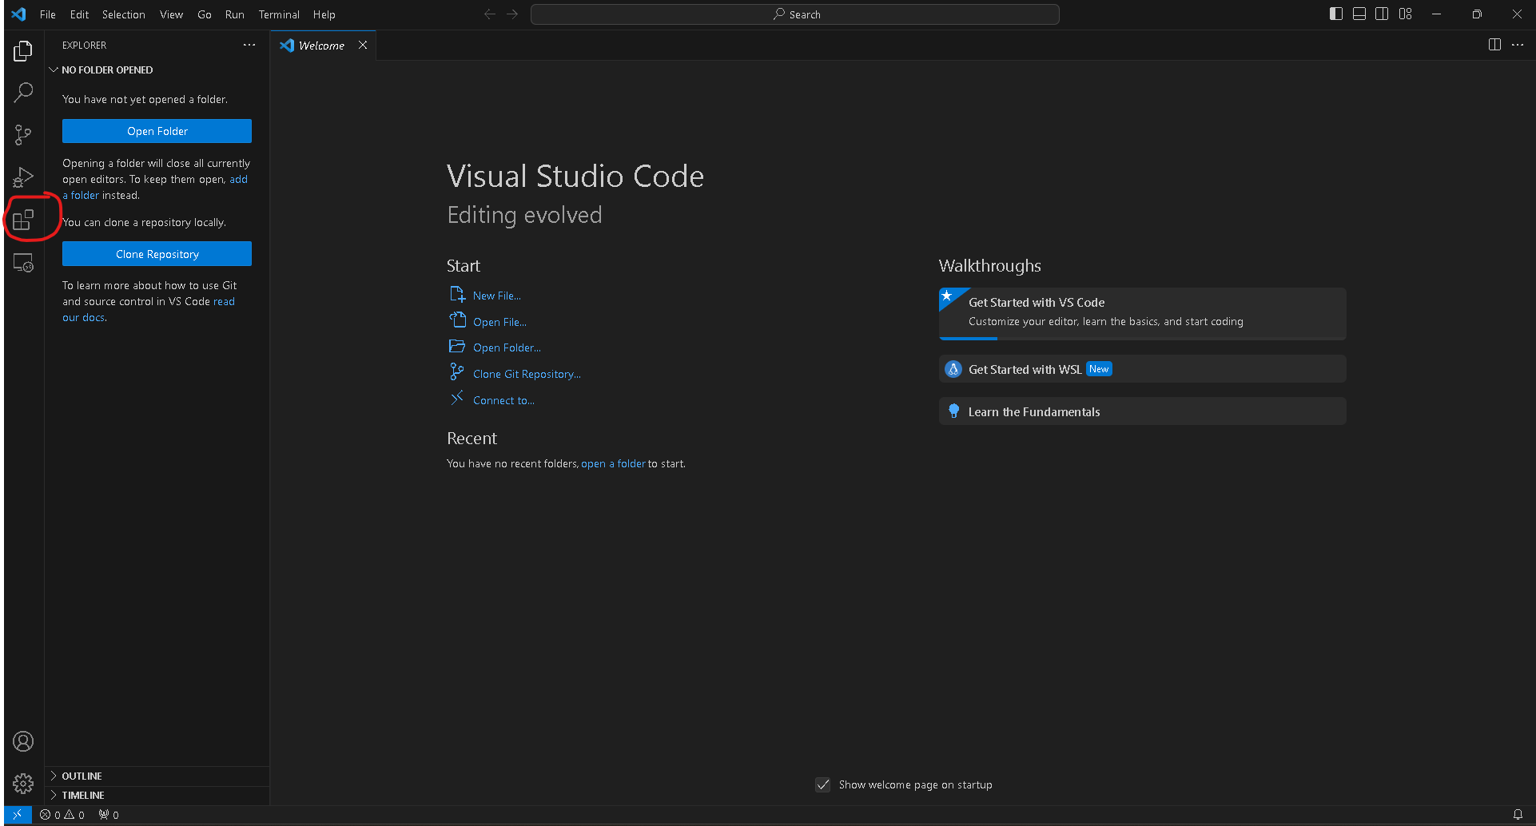
No vs Code vá até extensões

Slide 12
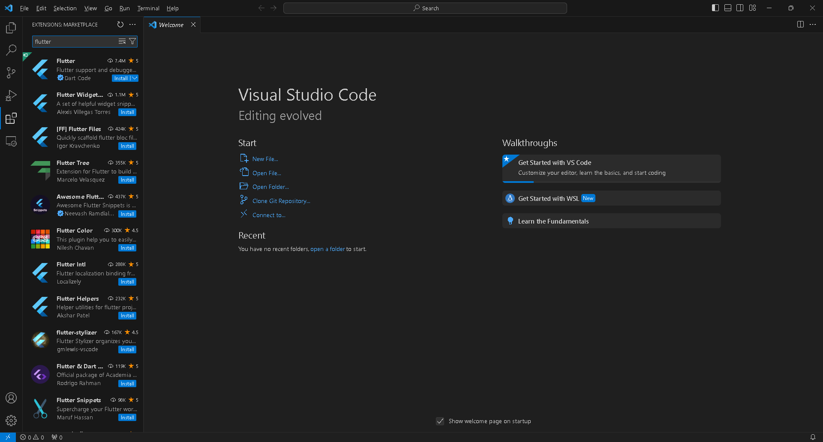
Na barra de pesquisa busque Flutter

Slide 13
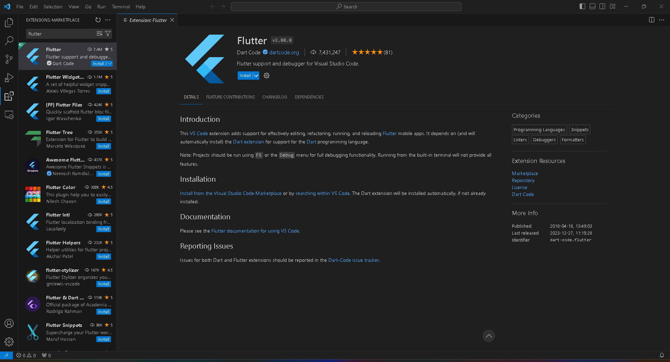
Selecione a opção flutter com o símbolo de verificado e clique em instalar

Slide 14
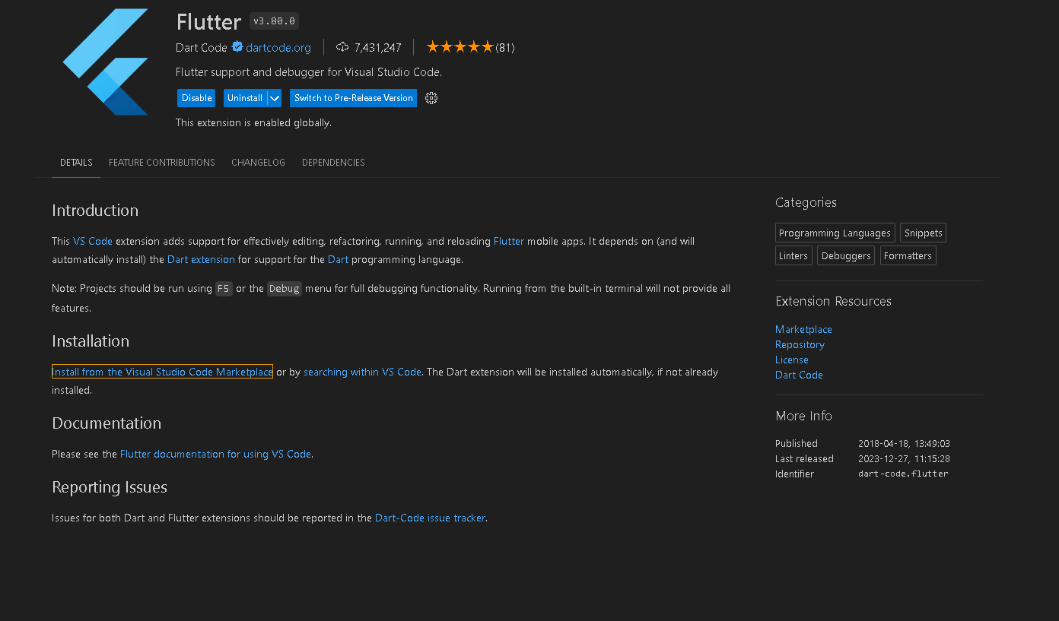

Slide 15
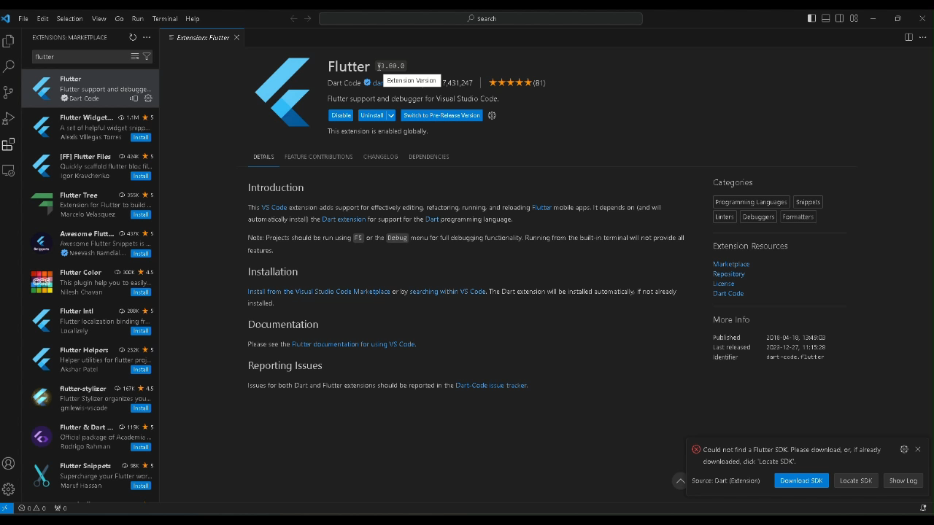
Executar o flutter doctor e instalar o SDK: View > Command Palette…. Ou Ctrl / Cmd + Shift + P.

Slide 16

Resolver os alertas

Slide 17
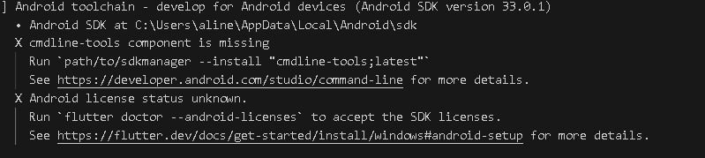
Alertas
Para o desenvolvimento será necessário ajustar as configurações do Android Studio, que deve estar atualizado

Slide 18
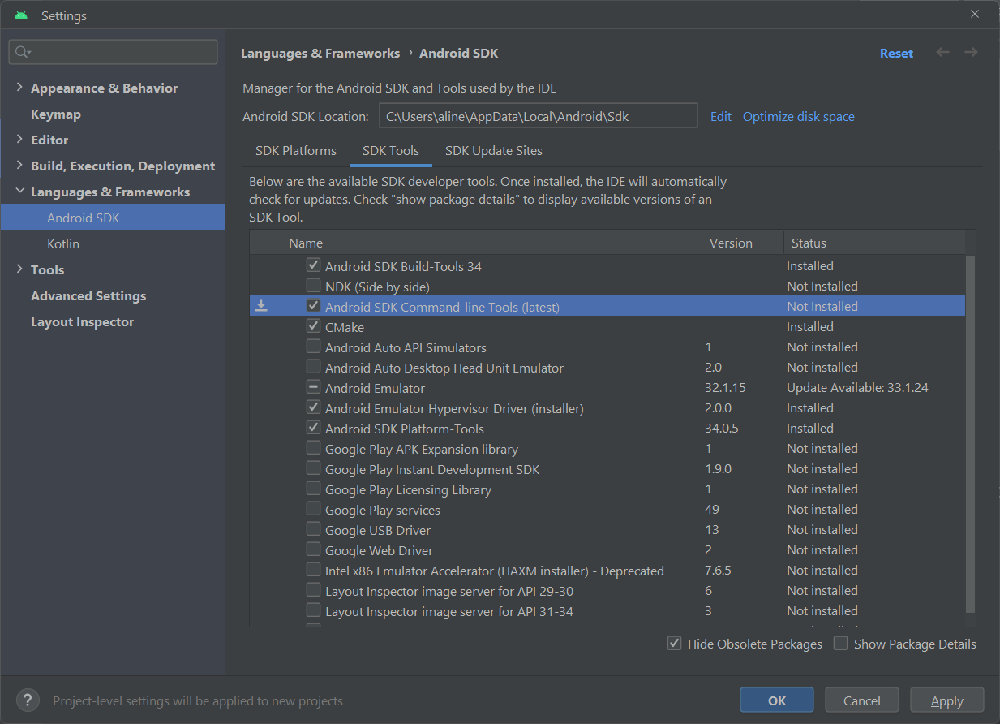
cmdline-tools component is missing
No Android Studio abrir o SDK Manager e marcar a opção exibida na imagem
Aplicar a alteração para instalar
Após finalizar executar o flutter doctor novamente

Slide 19
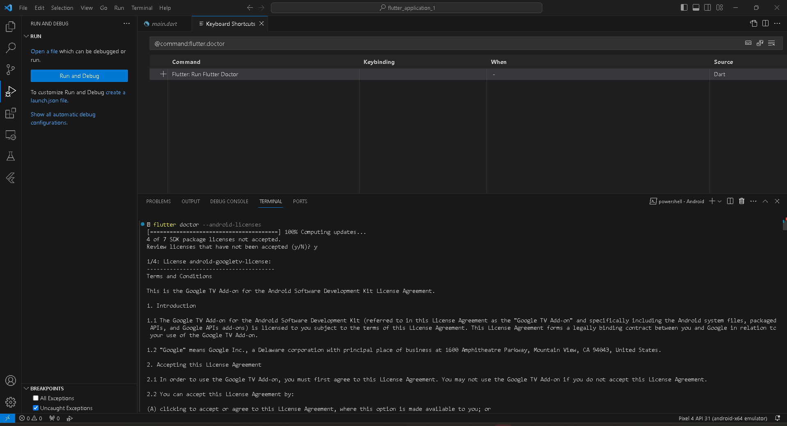
Some Android licenses not accepted
Após a nova execução é necessário aceitar as licenças do Android
Ir para a pasta de instalação do Android e executar o comando
flutter doctor --android-licenses

Slide 20

Unable to determine bundled Java version.
Atualizar as variáveis de ambiente
Assegurar que o Android está configurado para usar o mesmo jdk

Slide 21

Configurar Variáveis de Ambiente

Slide 22
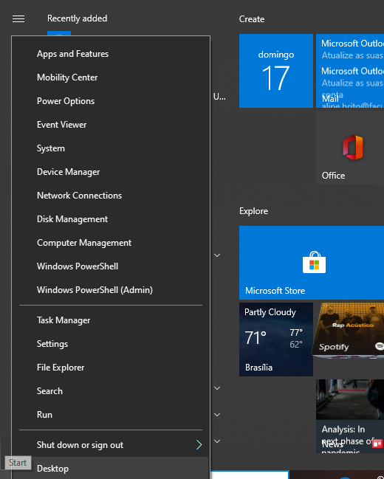
Configurar Váriaveis de ambiente
No Windows 10 ou 11
Selecionar a opção System (Sistema)

Slide 23
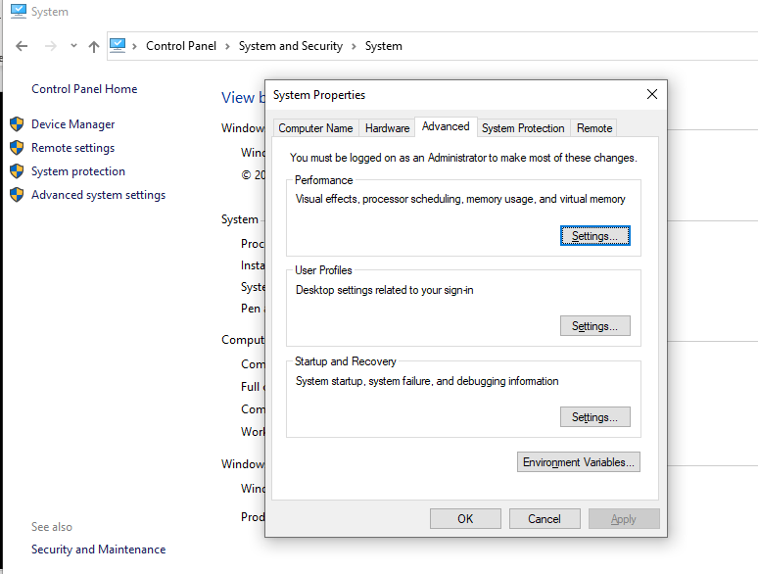
Configurar Váriaveis de ambiente
Selecionar a opção configurações Avançadas (Advanced System Settings)
Em propriedades de Sistemas (System Properties) selecione a Guia Avançado (Advanced)
Selecione Variáveis de Ambiente (Environment Variables)
Alternativa: na busca do windows, digitar “variáveis de ambiente”

Slide 24
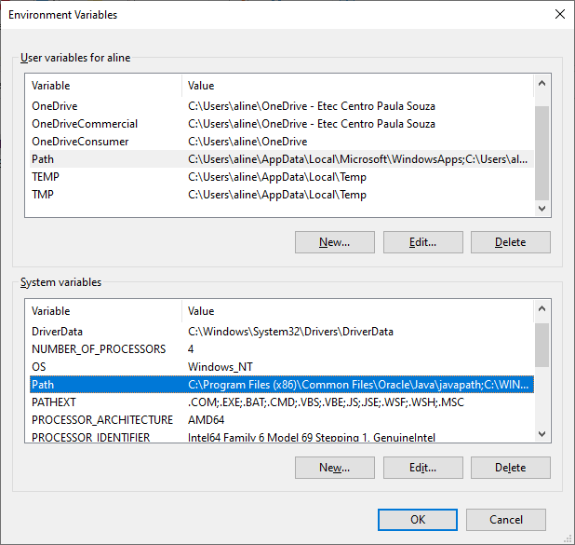
Configurar Váriaveis de ambiente
Em variáveis do sistema Selecione caminho (PATH)
Em seguida selecione Editar (EDIT)

Slide 25
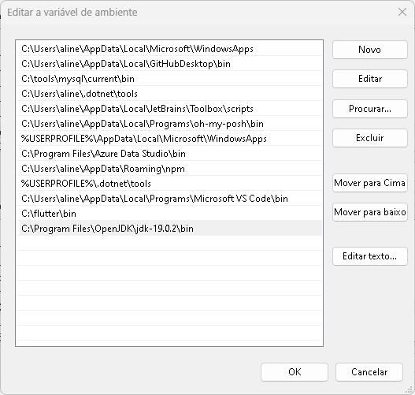
Configurar Váriaveis de ambiente
Selecione a Opção Novo (New)
Inserir o diretório da pasta bin onde foi armazenado o JDK (C:\Program Files\OpenJDK\jdk-19.0.2\bin)

Slide 26
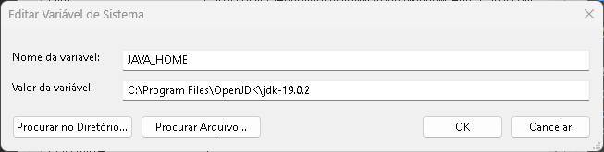
Configurar Váriaveis de ambiente
Criar uma nova variável de Sistema (JAVA_HOME)
O valor da variável deve ser o mesmo diretório sem a pasta bin (C:\Program Files (x86)\Java\jdk-13.0.2)

Slide 27

Iniciar Novo Projeto
Projeto a partir do modelo

Slide 28
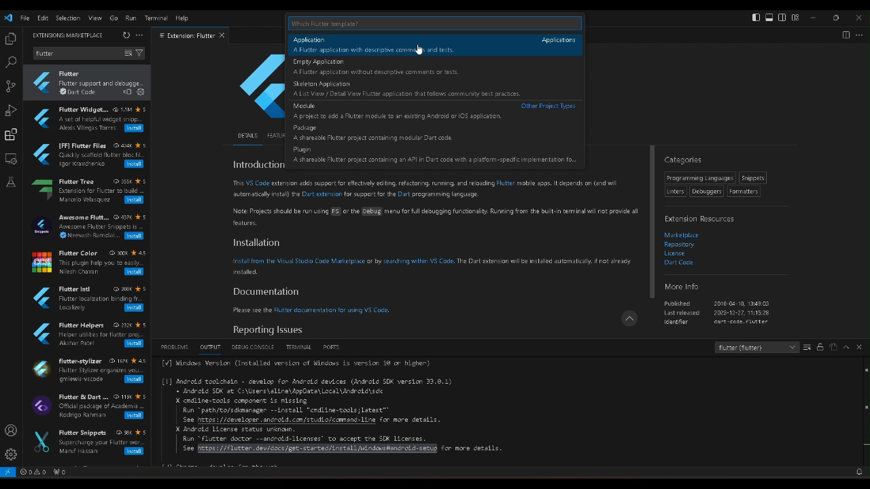

Slide 29
Executar um projeto

Slide 31
referências
https://hackernoon.com/why-flutter-uses-dart-dd635a054ebf

